Slide 1
第21章 MiniGUI图形界面设计
  MiniGUI 是一种面向嵌入式系统和实时系统的图形用户界面支持系统。它主要运行在Linux 控制台，实际可以运行在任何一种具有线程支持的POSIX 兼容系统上，包括Linux、uClinux、uC/OS-II、eCos、VxWorks等系统。MiniGUI 同时也是国内最早出现的几个自由软件项目之一，作者是魏永明。

Slide 2
21.1 MiniGUI概述
  MiniGUI 最初是为了满足一个工业控制系统的需求而设计和开发的。这个工业控制系统是清华大学为一台数控机床设计的计算机数控系统（CNC）。在比较了DOS、Windows 98、Windows NT、Linux 等系统之后，该项目组决定选择RT-Linux 作为实时操作系统，以便满足2ms 甚至更高的实时性。但是图形用户界面是一个问题，因为 X Window 不适合于实时控制系统，并且当时X Window 系统的本地化也不尽人意。因此，项目组决定自己开发一套图形用户界面支持系统。

Slide 3
21.1.1 Minigui的特点
  显然，MiniGUI 一开始就针对实时系统而设计，在设计之初就考虑到了小巧、高性能和高效率。因此，MiniGUI 是一个非常适合于工业控制实时系统以及嵌入式系统的可定制的、小巧的图形用户界面支持系统。

Slide 4
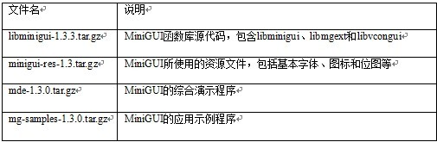
21.1.2 MiniGUI v1.3.3 软件包
  MiniGUI v1.3.3 是基于GPL协议发行的MiniGUI开源版，可根据需要修改源码之后移植到各种嵌入式系统下。该软件包包括4个压缩包。

Slide 5
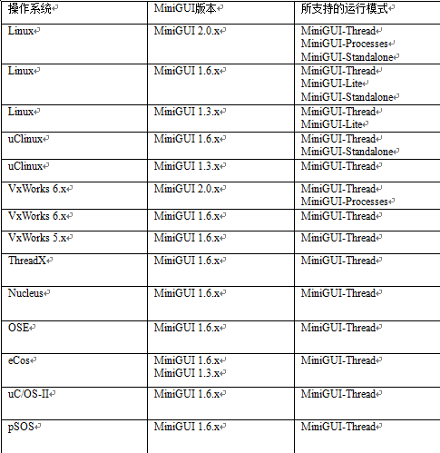
21.1.3 MiniGUI运行模式

Slide 6
21.2 MiniGUI的安装和使用
  现有的资料主要介绍了MiniGUI在RedHat9.0下的安装和配置，而对其他Linux发行版下应用的资料还很少。本章将介绍MiniGUI在Ubuntu下的安装和配置方法，以及如何使用eclipse进行MiniGUI的嵌入式开发。

Slide 7
21.2.1 安装MiniGUI库
  MiniGUI v1.3.3的源代码包可以在飞漫公司的网站上下载，网址是：
  http://www.minigui.com/index.php?id=minigui-open-source-version&L=1
  一共需要下载四个文件，它们是：libminigui-1.3.3.tar.gz、minigui-res-1.3.tar.gz、mg-samples-1.3.0.tar.gz、mde-1.3.0.tar.gz。

Slide 8
  （1）使用tar命令解压libminigui-1.3.3.tar.gz文件：
  $tar zxvf libminigui-1.3.3.tar.gz
  该命令将在当前目录建立libminigui-1.3.3目录，进入该目录。

Slide 9
  （2）运行配置命令：
  $cd libminigui-1.3.3
  $make menuconfig

Slide 10
  （3）如果没有出现错误，就可以继续执行make和make install命令编译并安装libminigui库文件：
  $make

Slide 11
（4）默认情况下，MiniGUi的函数库将安装在/usr/local/lib目录中。您应该确保该目录已经列在/etc/ld.so.conf文件中。修改/etc/ld.so.conf文件，如果该文件不存在则新建一个。将 /usr/local/lib目录添加到该文件最后一行。

Slide 12
21.2.2 安装MiniGUI的资源
  MiniGUI 资源的安装比较简单，只需解开软件包并以root身份运行make install命令，如下所示：
  $tar zxvf minigui-res-1.3.tar.gz
  $cd minigui-res-1.3.3
  $sudo make install
  默认的安装脚本会把MiniGUI资源文件安装到/usr/local/lib/minigui/res/目录下。

Slide 13
21.2.3 配置MiniGUI
  MiniGUI的配置文件位于“/usr/local/etc/MiniGUI.cfg”，编辑这个文件需要具有root权限。这里主要是通过该文件选择通过QVFB或是FrameBuffer作为图形引擎，详细的配置说明请参考MiniGUI的配置手册。

Slide 14
1. system段
  system段中指定了MiniGUI要使用的图形引擎、输入引擎以及鼠标设备和协议类型，分别由gal_engine、ial_engine、mdev和mtype键指定。因为MiniGUI库中可以同时包含多个图形引擎和多个输入引擎，可以分别通过gal_engine、ial_engine指定要使用哪个图形引擎。

Slide 15
2. fbcon段
  fbcon段的defaultmode关键字定义使用FBCON图形引擎时默认的显示模式。当使用qvfb作为图形引擎时，将忽略该段的配置信息。

Slide 16
3. qvfb段
  qvfb段的defaultmode关键字定义使用基于NEWGAL接口的qvfb引擎时默认的显示模式；display关键字指定运行qvfb时使用了X Window的哪个Display，一般取0。当使用FrameBuffer作为图形引擎时，将忽略该段的配置信息。注意这里的显示模式设置要与qvfb的设置对应，否则将显示不正常。

Slide 17
21.2.4 编译应用程序例子
  在mg-samples-1.3.0.tar.gz中提供了很多介绍MiniGUI中各类函数和控件等使用的例子，这些例子都比较简单，适合初学时研究。编译该应用程序例程库所需的命令如下：
  $tar zxvf mg-samples-1.3.0.tar.gz
  $cd mg-samples-1.3.1
  $./configure
  $make

Slide 18
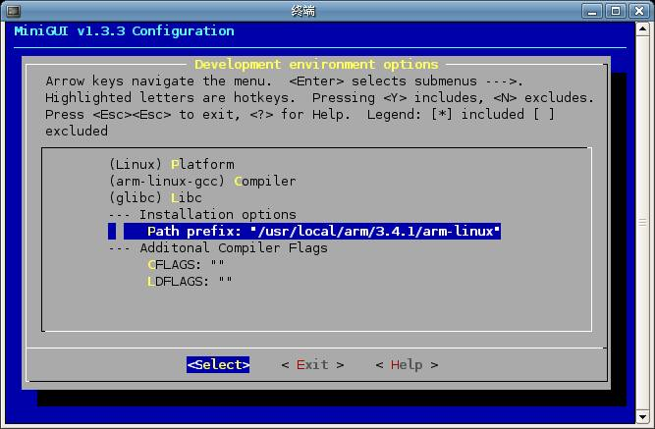
21.2.5 交叉编译MiniGUI库
  与编译PC上的libminigui的过程是大致相同的，只需在make menu出现的配置界面中略做配置即可。
  “Development environment options →”
  按回车键后进入子菜单，需要配置的项如图21-2所示：

Slide 19
21.2.6 交叉编译例程
  以交叉编译mg-sample-1.3为例，所需的命令如下：
  $tar zxvf mg-samples-1.3.0.tar.gz
  $cd mg-samples-1.3.1
  $./configure
  $export PATH=”/usr/local/arm/3.4.1/bin”:$PATH
  $make CC=arm-linux-gcc

Slide 20
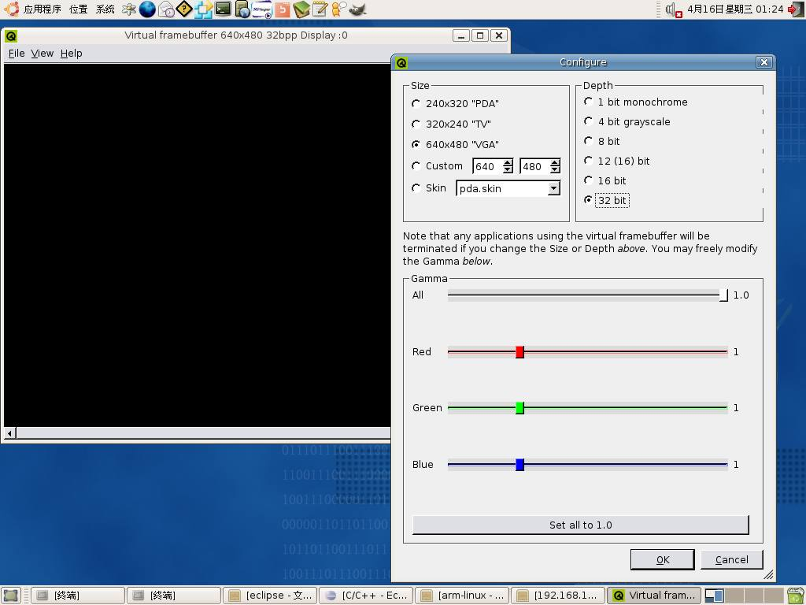
21.2.7 QVFB图形引擎
  QVFB是Qt提供的一个虚拟FrameBuffer工具。这个程序基于Qt开发（Qt是Linux窗口管理器KDE使用的底层函数库），运行在X Window上。您可以在Qt 2或者Qt 3源代码的src/tools目录中找到这个程序。

Slide 21
21.2.8 FrameBuffer图形引擎
  FrameBuffer是出现在Linux 2.2.xx内核当中的一种驱动程序接口。这种接口将显示设备抽象为帧缓冲区。用户可以将它看成是显示内存的一个映像，将其映射到进程地址空间之后，就可以直接进行读写操作，而写操作可以立即反应在屏幕上。使用FrameBuffer需要内核的支持，同时也与具体所使用的显示芯片有关，在不同的系统下有不同的配置方法。

Slide 22
21.3 利用Eclipse编写MiniGUI程序
  Eclipse提供了一个使用十分方便的集成开发环境，在前面的章节中，我们介绍了如何使用Eclipse开发一般的Linux程序，在本节中将介绍如何在Eclipse中开发和调试MiniGUI的程序。在Eclipse下开发MiniGUI的程序主要有以下三点优势：
  便于工程管理
  便于查看帮助
  便于编译和调试

Slide 23
21.3.1 建立vacs工程
  vacs是mde-1.3.0中的一个比较复杂的演示程序，共有十个源代码文件，我们要先将这些代码导入至Eclipse的工程中，请读者按下列的步骤操作。
  （1）新建Project。选择菜单命令“File | New | C Project”，在随后出现的“Project name”中输入工程的名字vacs，然后单击Finish即可。
  （2）导入源代码文件。选择菜单命令“File | Import”，然后在分类“General”中选择“File System”，单击Browse按钮，选择mde-1.3.0中的vacs所在的目录，然后单击“OK”确认。
  （3）最后单击“Finish”按钮，完成导入工作，这时Eclipse的工作区将如图21-6所示。

Slide 24
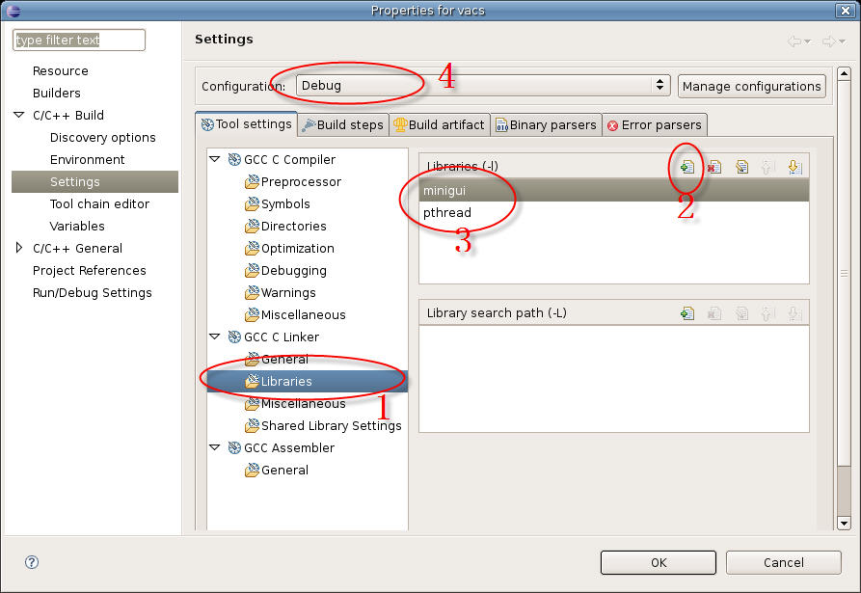
21.3.2 配置编译选项
  因为MiniGUI的程序用到了libminigui、libpthread等库文件，所以还需要在编译选项中做好相关的配置。选择菜单“Project | Properties”，将出现vacs工程的属性配置对话框。在左侧的列表中选择“C/C++ Buile | Settings”。然后如图21-7所示的那样配置。

Slide 25
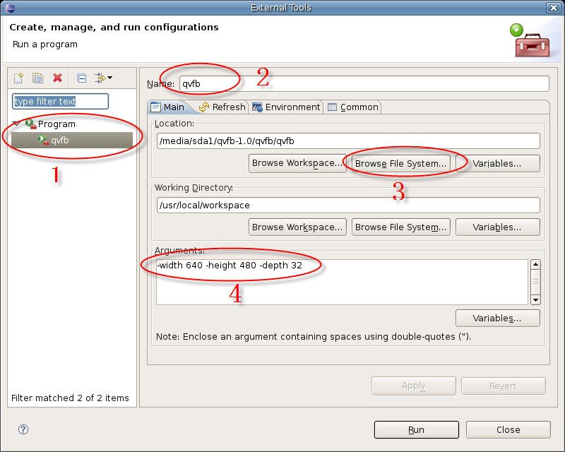
21.3.3 配置外部工具QVFB
  （1）选择菜单“Run | External Tools | Open External Tools Dialog”，便打开了外部工具的配置界面。

Slide 26
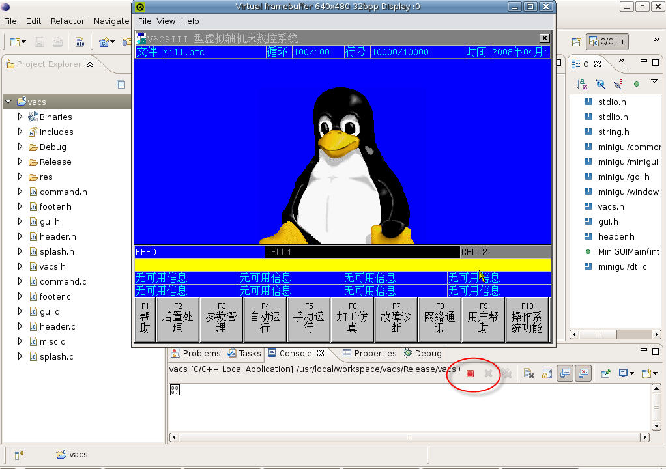
21.3.4 运行vacs
  当完成前面的准备工作后，就可以运行vacs了。选择菜单“Run | Run”或组合键Crtl+F11都可以启动该程序。运行的效果如图21-10所示。
  注意图中所标记的按钮为终止程序的按钮，当需要强行终止程序的运行时，就可以单击该按钮使程序立即退出。

Slide 27
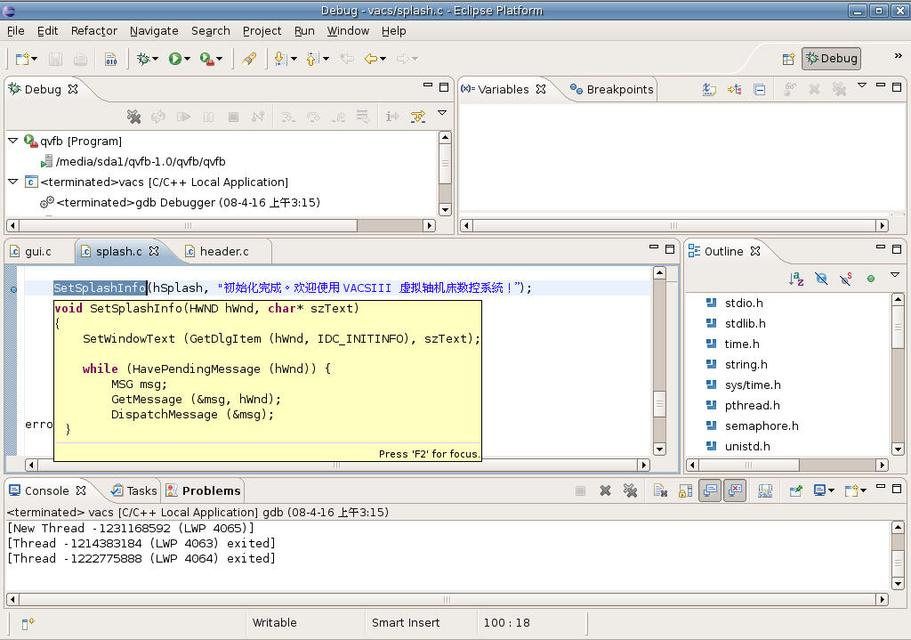
21.3.5 调试vacs
  回到编辑环境后，选择菜单“Run | Debug”或按下F11键后便可以进入调试模式，如图21-11所示。

Slide 28
21.4 MiniGUI的编程基础
  为了说明MiniGUI的程序结构，我们从一个经典的例子“HelloWorld”说起。

Slide 29
21.4.1 头文件
  helloworld的开始所包括的四个头文件是所有 MiniGUI 应用程序都必须包括的头文件。它们是：
  common.h：包括 MiniGUI 常用的宏及数据类型的定义；
  minigui.h ：包含了全局的和通用的接口函数以及某些杂项函数的定义；
  window.h：包含了窗口有关的宏、数据类型、数据结构的定义以及函数接口声明；
  control.h：包含了 libminigui 中所有内建控件的接口定义。

Slide 30
21.4.2 程序入口
  一个c程序的入口点为main()函数，而一个MiniGUI程序的入口点为MiniGUIMain()。该函数的原型如下：
  int MiniGUIMain (int argc, const char* argv[])
  main()函数已经在MiniGUI的函数库中定义了，该函数在进行一些MiniGUI的初始化工作之后调用MiniGUIMain()函数。所以，每个MiniGUI应用程序(无论是服务器端程序mginit还是客户端应用程序)的入口点均为MiniGUIMain()函数。参数argc和argv与C程序main函数的参数argc和argv的含义是一样的，分别为命令行参数的个数和参数字符串的数组指针。

Slide 31
21.4.3创建和显示主窗口
  每个MiniGUI应用程序的初始界面一般都是一个主窗口，可以通过调用CreateMainWindow()函数来创建一个主窗口，其参数是一个指向MAINWINCREATE结构的指针，本例中就是CreateInfo，返回值为所创建的主窗口的句柄。

Slide 32
21.4.4进入消息循环
  在调用ShowWindow()函数之后，主窗口就会显示在屏幕上。和其他GUI一样，现在是进入消息循环的时候了。MiniGUI为每一个MiniGUI程序维护一个消息队列。在发生事件之后，MiniGUI将事件转换为一个消息，并将消息放入目标程序的消息队列之中。应用程序现在的任务就是执行如下的消息循环代码，不断地从消息队列中取出消息，进行处理：
  while (GetMessage(&Msg, hMainWnd) {
  TranslateMessage(&Msg);
  DispatchMessage(&Msg);
  }

Slide 33
21.4.5窗口过程函数
  窗口过程函数是MiniGUI程序的主体部分，应用程序实际所作的工作大部分都发生在窗口过程函数中，因为GUI程序的主要任务就是接受和处理窗口收到的各种消息。
  在helloworld程序中，窗口过程是名为HelloWinProc()的函数。窗口过程函数可以由程序员任意命名，CreateMainWindow()函数根据MAINWINCREATE结构类型的参数中指定的窗口过程创建主窗口。窗口过程函数总是定义为如下形式：
  static int HelloWinProc(HWND hWnd, int message, WPARAM wParam, LPARAM lParam)

Slide 34
21.4.6 屏幕输出
  程序在响应MSG_PAINT消息时进行屏幕输出。应用程序应首先通过调用BeginPaint()函数来获得设备上下文句柄，并用它调用GDI函数来执行绘制操作。这里，程序使用TextOut()文本输出函数在客户区的中部显示了一个“Hello world!”字符串。绘制结束之后，应用程序应调用EndPaint()函数释放设备上下文句柄。

Slide 35
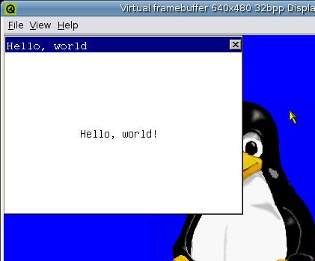
21.4.7 程序的退出
  用户单击窗口右上角的关闭按钮时窗口过程函数将收到一个MSG_CLOSE消息。Helloworld程序在收到MSG_CLOSE消息时调用DestroyMainWindow()函数销毁主窗口，并调用PostQuitMessage()函数在消息队列中投入一个MSG_QUIT消息。当GetMessage()函数取出MSG_QUIT消息时将返回0，最终导致程序退出消息循环。
  程序最后调用MainWindowThreadCleanup()清除主窗口所使用的消息队列等系统资源并由MiniGUIMain()返回。运行结果如图21-12所示。

Slide 36
21.5 消息循环和窗口过程
  我们知道，流行的GUI编程都有一个重要的概念与之相关，即“事件驱动编程”。事件驱动的含义就是，程序的流程不再是只有一个入口和若干个出口的串行执行线路；相反，程序会一直处于一个循环状态，在这个循环当中，程序从外部输入设备获取某些事件。

Slide 37
21.5.1消息处理函数
  简而言之，消息循环就是一个循环体，在这个循环体中，程序利用GetMessage函数不停地从消息队列中获得消息，然后利用DispatchMessage函数将消息发送到指定的窗口，也就是调用指定窗口的窗口过程，并传递消息及其参数。典型的消息循环如下所示：
  while (GetMessage (&Msg, hMainWnd)) {
  TranslateMessage (&Msg);
  DispatchMessage (&Msg);
  }

Slide 38
21.5.2重要的消息
  在窗口（包括主窗口和子窗口在内）的生存周期当中，有几个重要的消息需要仔细处理。表21-3总结了这些消息的概念和典型处理。
  为了用户能够自定义消息，MiniGUI定义了MSG_USER宏，可如下定义自己的消息：
  #define MSG_MYMESSAGE1 (MSG_USER + 1)
  #define MSG_MYMESSAGE2 (MSG_USER + 2)
  用户可以在自己的程序中使用自定义消息，并利用自定义消息传递数据。

Slide 39
21.5.3窗口及窗口过程
  窗口是MiniGUI当中最基本的GUI元素，一旦窗口建立之后，窗口就会从消息队列当中获取属于自己的消息，然后交由它的窗口过程进行处理。这些消息当中，有一些是基本的输入设备事件，而有一些则是与窗口管理相关的逻辑消息。
  我们知道，MiniGUI的API类似Win32的API。因此，窗口的建立过程和Windows程序基本类似。不过也有一些差别。首先我们回顾一下Windows应用程序的框架。

Slide 40
21.6 对话框和控件编程
  对话框编程是一个快速构建用户界面的技术。通常，我们编写简单的图形用户界面时，可以通过调用CreateWindow()函数直接创建所有需要的子窗口，即控件。但在图形用户界面比较复杂的情况下，每建立一个控件就调用一次CreateWindow()函数，并传递许多复杂参数的方法很不可取。主要原因之一，就是程序代码和用来建立控件的数据混在一起，不利于维护。为此，一般的GUI系统都会提供一种机制，利用这种机制，通过指定一个模板，GUI系统就可以根据此模板建立相应的主窗口和控件。MiniGUI也提供这种方法，通过建立对话框模板，就可以建立模态或者非模态的对话框。

Slide 41
21.6.1 控件的概念
  控件可以理解为主窗口中的子窗口。这些子窗口的行为和主窗口一样，即能够接收键盘和鼠标等外部输入，也可以在自己的区域内进行输出――只是它们的所有活动被限制在主窗口中。MiniGUI也支持子窗口，并且可以在子窗口中嵌套建立子窗口。我们将MiniGUI中的所有子窗口均称为控件。

Slide 42
21.6.2 预定义控件
  MiniGUI提供了常用的预定义控件类，包括按钮（包括单选钮、复选钮）、静态框、列表框、进度条、滑块、编辑框等等。程序也可以定制自己的控件类，注册后再创建对应的实例。

Slide 43
21.6.3自定义控件
  用户也可以通过RegisterWindowClass()函数注册自己的控件类，并建立该控件类的控件实例。如果程序不再使用某个自定义的控件类，则应该使用UnregisterWindowClass()函数注销自定义的控件类。上述两个函数以及和窗口类相关函数的原型如下（include/window.h）：
  BOOL GUIAPI RegisterWindowClass (PWNDCLASS pWndClass);
  BOOL GUIAPI UnregisterWindowClass (const char* szClassName);

Slide 44
21.6.4 控件子类化
  采用控件类和控件实例的结构，不仅可以提高代码的可重用性，而且还可以方便地对已有控件类进行扩展。比如，在需要建立一个只允许输入数字的编辑框时，就可以通过重载已有编辑框控件类而实现，而不需要重新编写一个新的控件类。在MiniGUI中，这种技术称为子类化或者窗口派生。子类化的方法有三种：
  对已经建立的控件实例进行子类化，子类化的结果是只影响这一个控件实例；
  对某个控件类进行子类化，将影响其后创建的所有该控件类的控件实例；
  在某个控件类的基础上新注册一个子类化的控件类，不会影响原有控件类。在Windows中，这种技术又称为超类化。

Slide 45
21.6.5 对话框和对话框模板
  在MiniGUI中，对话框是一类特殊的主窗口，这种主窗口只关注与用户的交互――向用户提供输出信息，但更多的是用于用户输入。对话框可以理解为子类化之后的主窗口类。它针对对话框的特殊性（即用户交互）进行了特殊设计。比如用户可以使用TAB键遍历控件、可以利用ENTER键表示默认输入等等。在MiniGUI当中，在建立对话框之前，首先需要定义一个对话框模板，该模板中定义了对话框本身的一些属性，比如位置和大小等等，同时定义了对话框中所有控件的初始信息，包括位置、大小、风格等等。

Slide 46
21.6.6 模态和非模态对话框
  模态对话框就是显示之后，用户不能再切换到其他主窗口进行工作的对话框，而只能在关闭之后，才能使用其他的主窗口。MiniGUI中，使用DialogBoxIndirectParam()函数建立的对话框就是模态对话框。
  在MiniGUI中，非模态的对话框实际上就是利用对话框模板建立的普通的主窗口。可以通过CreateMainWindowIndirect()函数来建立一个非模态的对话框。

Slide 47
21.7 图形设备接口
  GUI系统的一个重要组成部分就是GDI，即图形设备接口（Graphics Device Interface，GDI）。通过GDI，GUI程序就可以在计算机屏幕上，或者其他的显示设备上进行图形输出，包括基本绘图和文本输出。

Slide 48
21.7.1 图形设备上下文
  图形设备定义了计算机显示屏幕上的一个矩形输出区域。在调用图形输出函数时，均要求指定经初始化的图形设备上下文（Device Context，DC），也称作“设备环境”。从程序员的角度看，一个经过初始化的图形设备上下文确定了其后进行图形输出的一些基本属性，并一直保持这些属性，直到被改变为止。这些属性包括：输出的线条颜色、填充颜色、字体颜色、字体形状等等。而从GUI系统角度来讲，一个图形设备上下文所代表的含义就要复杂得多，它起码应该包含如下内容：
  该设备上下文本所在设备信息（显示模式、色彩深度、显存布局等等）；
  该设备上下文所代表的窗口以及该窗口被其他窗口剪切的信息；
  该设备上下文的基本操作函数（点、直线、多边形、填充、块操作等），及其上下文信息；
  由程序设定的局部信息（绘图属性、映射关系和局部剪切域等）。

Slide 49
21.7.2矩形操作和区域操作
  在 MiniGUI 中，矩形是以数据结构RECT定义的，其具体结构如下所示：
  typedef struct tagRECT
  {
  int left;
  int top;
  int right;
  int bottom;
  } RECT;

Slide 50
21.7.3 像素值和调色板
  这里有两个基本的概念需要明确区分，即RGB值和象素值。
  RGB：是计算机中通过三原色的不同比例表示某种颜色的方法。通常，RGB中的红、绿、蓝可取0~255当中的任意值，从而可以表示255x255x255，共16581375种不同的颜色；
  像素值：是在显示内存当中保存的像素实际能显示的颜色值。象素值的范围根据显示模式的不同而变化。在16色显示模式下，象素值范围为[0,15]；而在256色模式下，象素值范围为[0,255]；在16位色模式下，象素值范围为[0,2^16-1]。通常我们所说显示模式是多少位色，就是指象素的位数。

Slide 51
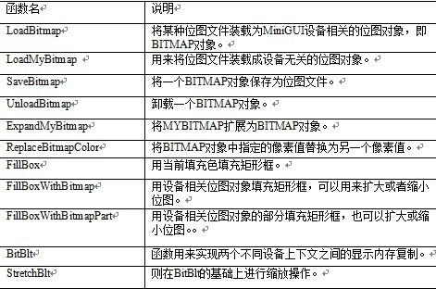
21.7.4 位图操作函数

Slide 52
21.7.5 字体和文本输出
  MiniGUI的逻辑字体功能强大，它包括了字符集、字体类型、风格、样式等等丰富的信息，不仅仅可以用来输出文本，而且可以用来分析多语种文本的结构。这在许多文本排版应用中非常有用。
  在使用MiniGUI的逻辑字体之前，首先要创建逻辑字体，并且将其选择到要使用这种逻辑字体进行文本输出的设备上下文当中。每个设备上下文的默认逻辑字体是系统字体，即用来显示菜单、标题的逻辑字体。

Slide 53
21.7.6 绘制图形
  下面的例子说明了如何使用FillCircle和FillEllipse函数填充圆或者椭圆。假定给定了两个点，pts[0]和pts[1]，其中pts[0]是圆心或者椭圆心，而pts[1]是圆或者椭圆外切矩形的一个顶点。
  int rx = ABS (pts[1].x - pts[0].x);
  int ry = ABS (pts[1].y - pts[0].y);
  if (rx == ry)
  FillCircle (hdc, pts[0].x, pts[0].y, rx);
  else
  FillEllipse (hdc, pts[0].x, pts[0].y, rx, ry);

Slide 54
21.8 其他功能
  为了便于在嵌入式系统下运行，MiniGUI还提供了一些与GUI界面无关的功能，笔者选取了其中的两个，即读写配置文件和定点数运算，对于提高系统的可维护性和执行效率，都很有帮助。

Slide 55
21.8.1 读写配置文件
  一个设计良好的程序经常将一些与系统定制有关，而又不经常改变的内容存储在外部的配置文件中。MiniGUI采用了类似WindowsINI文件格式的配置文件。这种配置文件中的参数以section分组，然后用key=value的形式指定参数及其值。如下所示为这种文件的一般形式，该文件。
  [mginit]
  nr=8
  autostart=0
  [app0]
  path=../tools/
  name=vcongui
  layer=
  tip=Virtual&console&on&MiniGUI
  icon=res/konsole.gif

Slide 56
21.8.2 定点数运算
  通常在进行数学运算时，我们采用浮点数表示实数，并且计算也是进行浮点运算。我们知道，浮点数运算是一种非常耗时的运算过程。很多嵌入式处理器都没有对浮点运算提供硬件支持，而是采用软件的进行模拟，因而效率很低。为了减少因为浮点数运算而带来的额外CPU指令，在一些精度要求不高的场合，通常会采用定点数来表示实数，并利用定点数进行运算，这样，将大大提高运算速度。MiniGUI也提供了一些定点数运算函数，分为如下几类：
  整数、浮点数和定点数之间的转换
  定点数加、减、乘、除等基本运算
  定点数的三角运算；
  矩阵、向量等运算。

Slide 57
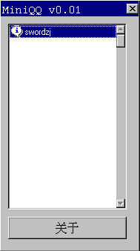
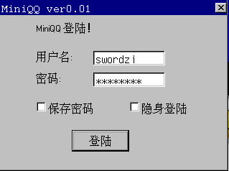
21.9 MiniQQ界面设计
  MiniQQ是一个仿QQ界面的MiniGUI例程，该程序由登陆窗口（如图21-14所示）、好友列表窗口（如图21-15所示）、关于对话框（如图21-16所示）和聊天窗口（如图21-17所示）组成。这是程序运行后见到的第一个界面，用户在这个窗口中输入用户名等个人信息，然后选择登陆方式，最后单击登陆按钮进入“好友列表”窗口。

Slide 58
21.9.1 登陆窗口
  登陆窗口用于输入各种用户数据，待用户提交后由程序进行身份判别。其实现的代码如下所示。

Slide 59
21.9.2 好友列表窗口
  在这个窗口中列出了一些用户的名字，当用户双击某个名字后，就可以开始聊天了。

Slide 60
21.9.3 聊天窗口
  在这个聊天窗口中，我们将采用新的消息处理方式。请先看源代码。

Slide 61
21.9.4 其他
  每一个MiniGUI的程序都需要引用相同的几个头文件，有时为了编程的便利，常常把这些头文件由一个头文件中描述，然后只需在那些程序的“.c”文件中包含这个公共的头文件就可以了。在MiniQQ中，我们就是这样做的，这个公共的头文件就是“MiniQQ.h”文件。其代码如下所示。

Slide 62
21.10 本章小结
  本章主要介绍了嵌入式图形界面库MiniGUI的程序设计。首先介绍了MiniGUI的安装、配置以及使用Eclipse进行MiniGUI应用开发的配置方式。然后对开发MiniGUI程序的基本函数进行的解释，包括消息和消息传递、窗口过程、对话框、控件、图形设备和配置文件等方面。最后例举了一个利用MiniGUI编成的图形界面程序MiniQQ，对这个例程的三个主要窗口的设计与编写做了详细的介绍。

